Slide 1
Sosyal Bilimlerde Araştırma Yöntemleri-II

Slide 2
Etik, bilimsel etik
Etik nedir?
Felsefenin bir disiplini olan etik, kendisini, «ahlaki eylemin bilimi» olarak tanımlar. Ahlakilik kavramını temellendirmek üzere insan pratiğini, mevcut ahlakilik koşulları açısından araştırır. Burada ahlakilik, bir eylemi ahlaki açıdan iyi bir eylem olarak tanımlamayı mümkün kılan niteliği ifade eder (Pieper, 1999: 22).
Ahlak ise bir toplum içinde kişilerin uymak zorunda oldukları davranış biçimleri ve kuralları ile iyi niyetler ve güzel huyları kapsar.

Slide 3
Bilimsel etik, yayın etiği
Bilimsel yayınlarda etik yanıltmalara dünyanın hemen her yerinde rastlanmaktadır. Ancak bilim kültürünün yerleşmediği ortamlarda daha yaygın biçimde görülmektedir. Bilim etiği dışı davranışların yaygınlaşması nedeniyle, pek çok kuruluş çeşitli önemler almaktadır. Ancak tüm bu yazılı kurallara, yönetmelik, yönerge ve ilkelere rağmen sorunlar artmaktadır.
Denetlemelerin işlememesi, yaptırımların yetersizliği
Yeni açılan üniversitelerin altyapılarının yetersiz olması
Yayınlarda niceliğe değer verilmesi
Genç bilim insanı adaylarına bu konuda eğitim verilmemesi (İnci, 2009: 71).

Slide 4
Bilimsel araştırma sürecinde etik ihlaller
TÜBİTAK, etik ihlalleri şöyle sıralar (akt. Uçak ve Birinci, 2008: 189-190):
«• Uydurma (fabrication): Araştırmada bulunmayan verileri üretmek, bunları rapor etmek veya yayımlamak.
• Çarpıtma (falsification): Değişik sonuç verebilecek şekilde araştırma materyalleri, cihazlar, işlemler ve araştırma kayıtlarında değişiklik yapmak veya sonuçları değiştirmek.
• Aşırma, intihal (plagiarism): Başkalarının metotlarını, verilerini, yazılarını ve şekillerini sahiplerine atıf yapmadan kullanmak.
• Duplikasyon (duplication): Aynı araştırma sonuçlarını birden fazla dergiye yayım için göndermek veya yayımlamak.

Slide 5
Bilimsel araştırma sürecinde etik ihlaller
• Dilimleme (Least Publishable Units): Bir araştırmanın sonuçlarını, araştırmanın bütünlüğünü bozacak şekilde ve uygun olmayan biçimde ayırarak çok sayıda yayın yapmak.
• Destek belirtmeme: Desteklenerek yürütülen araştırmaların sonuçlarını içeren sunum ve yayınlarda destek veren kurum veya kuruluş desteğini belirtmemek.
• Yazar adlarında değişiklik yapma: Araştırma ve makalede ortak araştırıcı ve yazarların yazılı görüş birliği olmadan, araştırmada aktif katkısı bulunanların isimlerini çıkartmak veya yazarlıkla bağdaşmayacak katkı nedeniyle yeni yazarlar eklemek veya yazar sıralamasını değiştirmek.»

Slide 6
Diğer etik ihlaller
Diğer etik ihlaller (İnci, 2009: 79):
•Taraflı kaynak seçimi
• Taraflı yayın

Slide 7
İntihal nedir?
TDK, intihali şöyle tanımlamaktadır: “Başkalarının yazılarından bölümler, dizeler alıp kendisininmiş gibi gösterme veya başkalarının konularını benimseyip değişik bicimde anlatma” (akt. Uçak ve Birinci, 2008: 190).
İntihali diğer etik ihlallerden ayıran merkezinde atıf meselesinin olmasıdır. Ancak intihal sadece yararlanılan kaynağa atıf yapılmaması olarak da algılanmamalıdır. İntihal kaynak göstermeden de kaynak göstererek de yapılabilir (191).
«• Hayalet Yazar (The ghost writer): Bir başka kaynaktan kelime kelime tüm bilgiyi almak.
• Mevcut Yazı (The potluck paper): Pek çok kaynaktan alarak kendine ait gibi göstermek.

Slide 8
Kaynak göstermeden yapılan intihaller
• Zayıf / Yetersiz Gizleme (Kılık Değiştirme Saklama) (The poor disguise): Paragraf içindeki anahtar kelimeleri değiştirerek gizlemek.
• Kendinden Aşırma (The self-stealer): Kendisine ait önceki bir çalışmadan aynen almak.
• Fotokopi (The Photocopy): Belli bir kaynaktan hiç bir değişiklik yapmadan bir bölümü almak.
• Emek Tembelliği (The Labor of Laziness): Orijinal çalışma için çaba sarf etmek yerine çalışmanın büyük bir kısmını başka kaynaklardan alıntılarla doldurmak» (akt. Uçak ve Birinci, 2008: 191).

Slide 9
Kaynak göstererek yapılan intihaller
Kaynak göstererek yapılan intihaller ise şunlardır:
• Unutulan Dipnot
• Yanlış Bilgilendirme
• Fazla Mükemmel Alıntı
• Becerikli Atıf Yapma
• Mükemmel Suç (akt. Uçak ve Birinci, 2008: 192).

Slide 10
İntihal
İntihal şu eylemleri kapsar :
Başkasının yazılı ürününü kendinizinki gibi teslim etmek (izin alsanız dahi).
Arkadaşlarınızdan, ailenizden, herhangi bir kuruluştan, yazılı bir ürünü satın alarak kendi ürününüzmüş gibi yaymak.
Cümleleri, paragrafları ya da bütün bir sayfayı bir kitaptan, internet kaynağından ya da yazılı bir kaynaktan kopyalayıp bu kaynağı belirtmemek.
Cümleleri, paragrafları ya da bütün bir sayfayı kaynak gösterilse bile uygun ve doğru şekilde alıntılama yapmadan kullanmak.
Cümleleri, paragrafları ya da bütün bir sayfayı kendi kelimeleriyle ifade edip orijinal kaynağı uygun şekilde belirtmemek.
Bazı kelimeleri değiştirerek cümleleri, paragrafları ya da bütün bir sayfayı kendi kelimeleriyle yanlış bir şekilde ifade etmek ve orijinal kaynağı belirtmemek (Berg ve Lune, 2015: 419).

Slide 11
İntihal tespit araçları
Plagiarismdetect =>http://www.plagiarismdetect.com/
PlagScan http://www.plagscan.com/
Turnitin https://turnitin.com/
Ithenticate http://www.ithenticate.com/
Chimpsky http://chimpsky.uwaterloo.ca/
Plagium http://plagium.com/
Plagiarism Checker http://www.dustball.com/cs/plagiarism.checker/

Slide 12
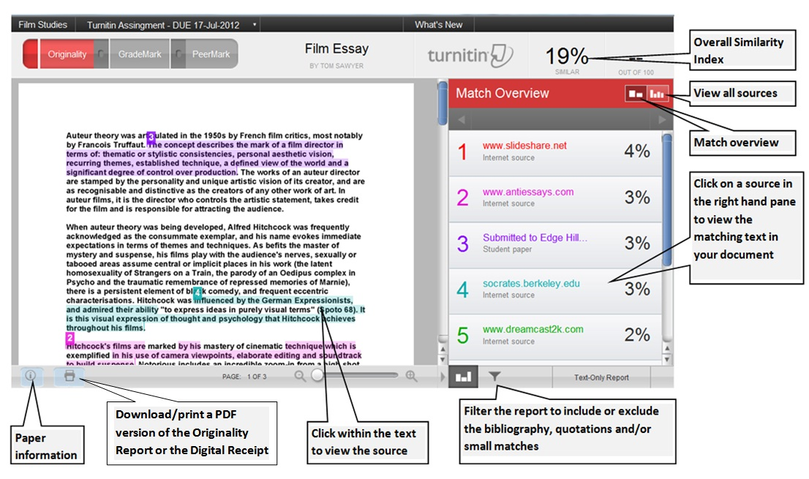

Slide 13
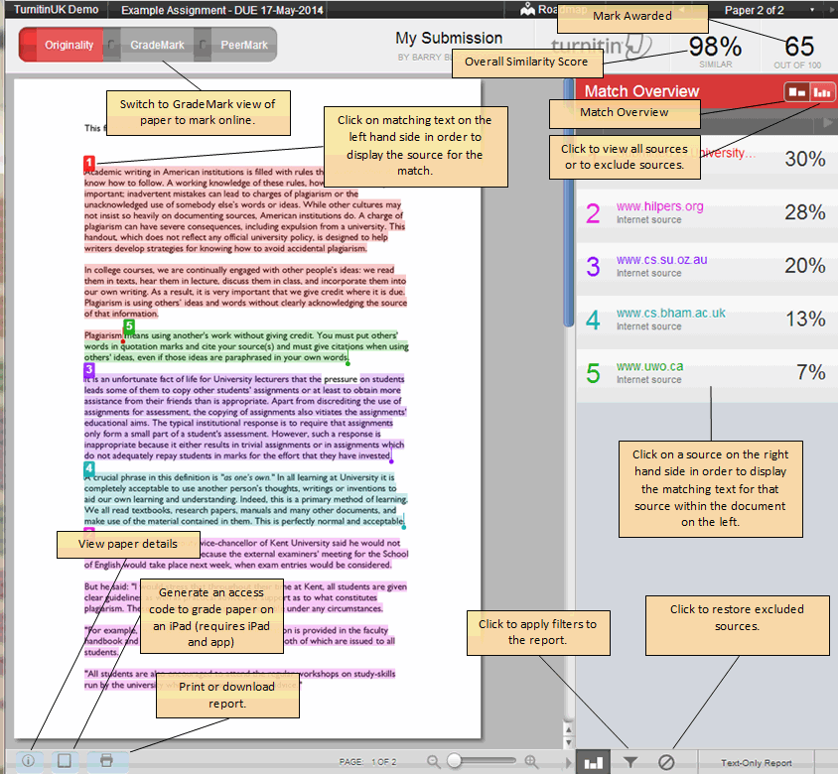

Slide 14
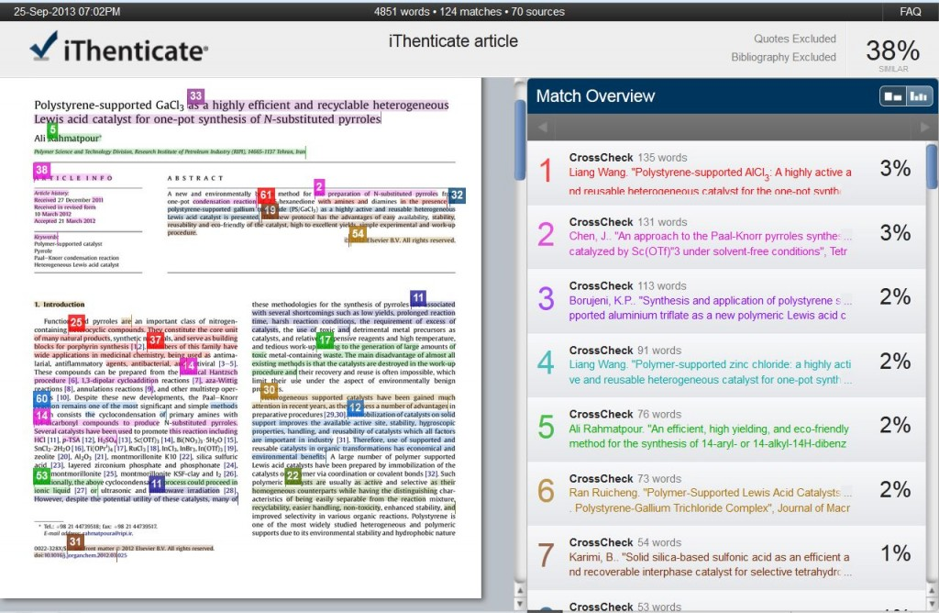

Slide 15
Yararlanılan kaynaklar
Berg, Bruce L. ve Howard Lune (2015). Sosyal Bilimlerde Nitel Araştırma Yöntemleri. Konya: Eğitim.
İnci, Osman (2009). Bilimsel yayın ilkeleri, yanıltmalar, yanıltmaları önlemeye yönelik öneriler, Araştırma ve yayın etiği. ULAKBlM sağlık bilimlerinde süreli yayıncılık 7. ulusal sempozyum içinde (ss. 69-89). Ankara: TÜBİTAK ULAKBİM.
Pieper, Annemarie (1999). Etiğe Giriş. Çev. Gönül Sezer ve Veysel Atayman. İstanbul: Ayrıntı.
Uçak, N. Ö. ve Birinci, H. G. (2008). “Bilimsel etik ve intihal”, Türk Kütüphaneciliği, 22(2), 187-204.

